Slide 1

EJECUCIÓN ACUMULADA DE GASTOS PRESUPUESTARIOS
AL MES DE JULIO DE 2019
PARTIDA 29:
MINISTERIO DE LAS CULTURAS, LAS ARTES Y EL PATRIMONIO
UNIDAD TÉCNICA DE APOYO PRESUPUESTARIO
SENADO DE LA REPÚBLICA DE CHILE
Valparaíso, septiembre 2019

Slide 2
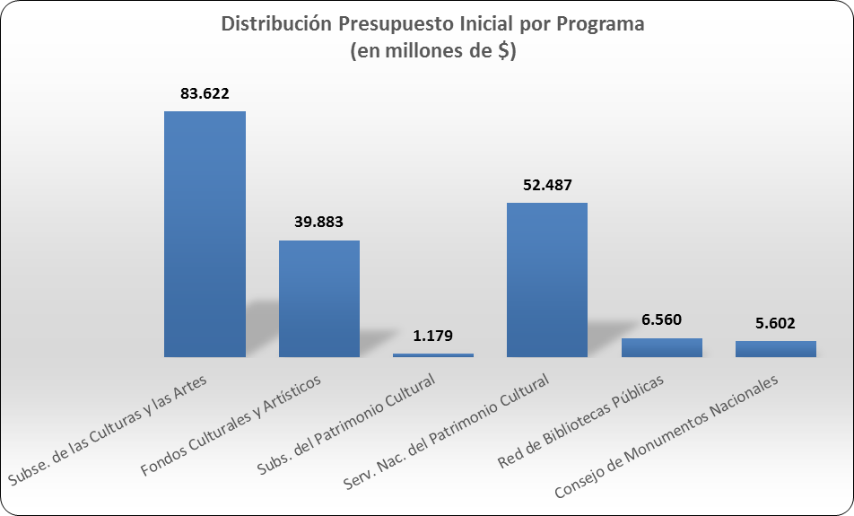
EJECUCIÓN ACUMULADA DE GASTOS A JULIO DE 2019
PARTIDA 29 MINISTERIO DE LAS CULTURAS, LAS ARTES Y EL PATRIMONIO

Slide 3
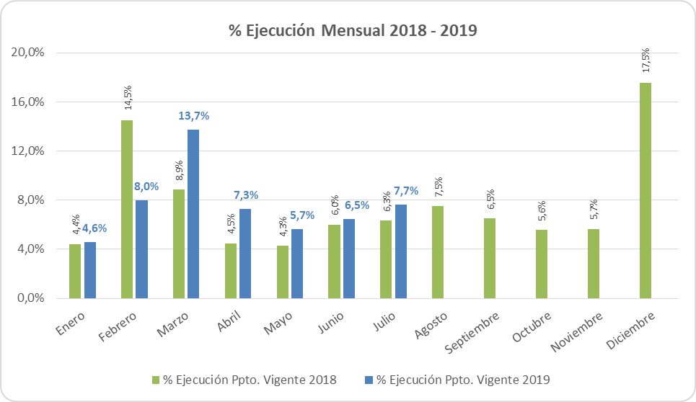
EJECUCIÓN ACUMULADA DE GASTOS A JULIO DE 2019
PARTIDA 29 MINISTERIO DE LAS CULTURAS, LAS ARTES Y EL PATRIMONIO

Slide 4
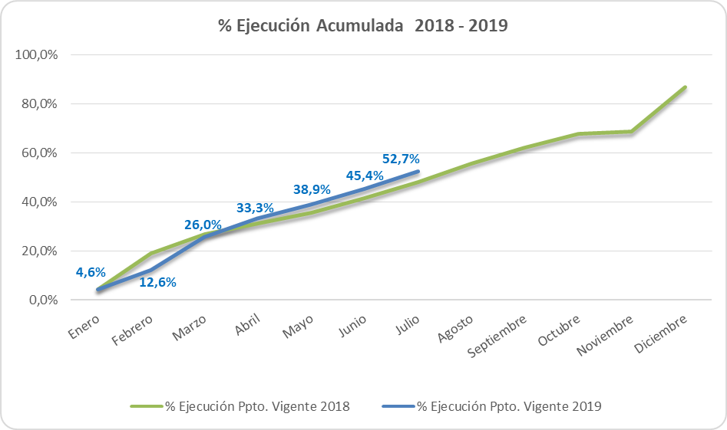
EJECUCIÓN ACUMULADA DE GASTOS A JULIO DE 2019
PARTIDA 29 MINISTERIO DE LAS CULTURAS, LAS ARTES Y EL PATRIMONIO

Slide 5
EJECUCIÓN ACUMULADA DE GASTOS A JULIO DE 2019
PARTIDA 29 MINISTERIO DE LAS CULTURAS, LAS ARTES Y EL PATRIMONIO
en miles de pesos 2019

Slide 6
EJECUCIÓN ACUMULADA DE GASTOS A JULIO DE 2019
PARTIDA 29 RESUMEN POR CAPÍTULOS
en miles de pesos 2019

Slide 7
EJECUCIÓN ACUMULADA DE GASTOS A JULIO DE 2019
PARTIDA 29. CAPÍTUO 01. PROGRAMA 01: SUBSECRETARÍA DE LAS CULTURAS Y LAS ARTES
en miles de pesos 2019 … 1 de 2

Slide 8
EJECUCIÓN ACUMULADA DE GASTOS A JULIO DE 2019
PARTIDA 29. CAPÍTUO 01. PROGRAMA 01: SUBSECRETARÍA DE LAS CULTURAS Y LAS ARTES
en miles de pesos 2019 … 2 de 2

Slide 9
EJECUCIÓN ACUMULADA DE GASTOS A JULIO DE 2019
PARTIDA 29. CAPÍTUO 01. PROGRAMA 02: FONDOS CULTURALES Y ARTÍSTICOS
en miles de pesos 2019

Slide 10
EJECUCIÓN ACUMULADA DE GASTOS A JULIO DE 2019
PARTIDA 29. CAPÍTUO 02. PROGRAMA 01: SUBSECRETARÍA DEL PATRIMONIO CULTURAL
en miles de pesos 2019

Slide 11
EJECUCIÓN ACUMULADA DE GASTOS A JULIO DE 2019
PARTIDA 29. CAPÍTUO 03. PROGRAMA 01: SERVICIO NACIONAL DEL PATRIMONIO CULTURAL
en miles de pesos 2019 … 1 de 2

Slide 12
EJECUCIÓN ACUMULADA DE GASTOS A JULIO DE 2019
PARTIDA 29. CAPÍTUO 03. PROGRAMA 01: SERVICIO NACIONAL DEL PATRIMONIO CULTURAL
en miles de pesos 2019 … 2 de 2

Slide 13
EJECUCIÓN ACUMULADA DE GASTOS A JULIO DE 2019
PARTIDA 29. CAPÍTUO 03. PROGRAMA 02: RED DE BIBLIOTECAS PÚBLICAS
en miles de pesos 2019

Slide 14
EJECUCIÓN ACUMULADA DE GASTOS A JULIO DE 2019
PARTIDA 29. CAPÍTUO 03. PROGRAMA 03: CONSEJO DE MONUMENTOS NACIONALES
en miles de pesos 2019

